Slide 1
SUSTENTABILIDAD DE SORIANA
Integrantes del equipo
Jorge Rafael Sánchez Rodríguez
Fernanda Álvarez Villarruel
Rodrigo Cervantes Saucedo
Valeria Navarro Castellanos
Jonathán Durón González

Slide 2

ECONÓMICO
Con el programa “Re Si Cla” se recolectaron a través de 20,215 clientes:
310 toneladas de productos para reciclar.
50 toneladas de pilas alcalinas.
Soriana Fundación apoyó a 529 instituciones de beneficencia con una inversión social superior a los $87.5 millones de pesos.
Transporte
Tiene una de las redes de transportes más grandes del país, al contar con un parque vehicular de 434 unidades motrices y 540 remolques, en su mayoría refrigerados. Asimismo, nuestra flota es reconocida por la SEMARNAT dentro del programa de Transporte Limpio por su ahorro de 6,611 Ton de CO 2 en el año.

Slide 3

Productos, servicios y soluciones…
Centros de Reciclaje: Permite a clientes llevar productos reciclables (papel, envases de plástico, vidrio y aluminio) a cambio de dinero electrónico.
Acopio de pilas: Recibe pilas para llevar a Rimsa y se desechen correctamente
Caravana de reciclaje electrónico: Reciclaje de aparatos electrónicos
Bolsas reutilizable: Promover el uso de bolsas reutilizables, entregando puntos para artículos
Empaques plásticos biodegradables: Utilización de bolsas con materiales que permiten que se degraden dentro de 1.5 a 2 años.

Slide 4
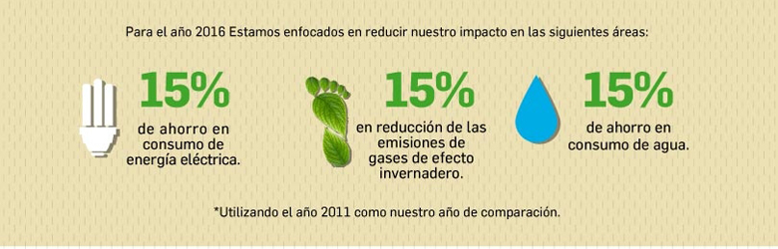
AMBIENTAL
Se compromete a lograrlo a través de:
- Búsqueda y uso de nuevas tecnologías de energía limpia o sustentable
- Revisión y modificación de practicas operativas para incluir criterios ambientales en las operaciones.

Slide 5

Se compromete a lograrlo a través de:
- Realizar reportes de datos sobre el desempeño ambiental y proporcionarlos a los interesados.
- Búsqueda de nuevas formas de eficiencia energética
- Búsqueda de organizaciones interesadas con colaborar para cumplir los nuevos objetivos.
- Programas de capacitación internos sobre estrategias para el ahorro energético y el reciclaje.

Slide 6
De forma paralela y como parte de las acciones de nuestra política de sustentabilidad, el uso de energía limpia fue uno de los rubros con más alta prioridad destacando que se continuó incorporando más tiendas con abastecimiento de energías renovables de parques eólicos ubicados en Oaxaca y Puebla, logrando que en este año el 32% de nuestras unidades de negocio sean ya abastecidas con energía renovable. Actualmente existen 4 campos eólicos en operación.
Asimismo, se concluyó la segunda etapa de instalación de paneles fotovoltaicos en sombras de los estacionamientos en algunas de nuestras tiendas y ya se tiene un importante avance en la instalación de luminarias con tecnología LED en los estacionamientos de las tiendas a nivel nacional.

Slide 7

SOCIAL
Prácticas
SORIANA FUNDACIÓN: Este año la inversión social ascendió a $111.9 millones de pesos con los cuales se brindó ayuda a 435 instituciones que beneficiaron a 119,849 niños mexicanos y llevaron alimento a 101,405 personas en todo el país. Se otorgó apoyo a 262,515 personas cubriendo diferentes necesidades.
SORIANA UNIVERSIDAD Apoya el crecimiento y superación de nuestros colaboradores, por lo que durante el 2015 se becaron a más de 708 personas en los niveles de educación primaria hasta posgrado

Slide 8
Soriana reconoce e impulsa a los pequeños productores regionales (PYMES), como un importante factor en el dinamismo de la economía del país. En 2011 se creó el área de Desarrollo a Pequeños Proveedores, con el fin de otorgar condiciones especiales y la orientación necesaria que permita el desarrollo de las Empresas. Así, en 2015 atendimos 1,748 proveedores y se ofrecieron 670 nuevos productos en tiendas a consideración de nuestra clientela.

Slide 9
POLÍTICO
Compromiso y satisfacción con los clientes.
Durante 2015, fueron impartidas 221,131 horas de capacitación enfocadas en talleres para reforzar los valores en los diferentes niveles jerárquicos para toda la Empresa con el fin de enfocar nuestras acciones en satisfacer al cliente.
Transparencia:
Comunicación clara y abierta, interna y externamente a la organización, como clave del éxito de la gerencia del programa de sustentabilidad.

Slide 10





Gestión responsable y sostenible con la cadena de provedores
Son embarcados más de 175 millones de bultos y más de 552 mil toneladas de productos de forma anual.
Etica en los negocios
Somos correctos y amables
Deleitar al cliente
Cumplimos con los resultados
Nos anticipamos e innovamos
Estamos comprometidos con Soriana

Slide 11
BIBLIOGRAFIA
Económico:
http://www.sorianadomicilio.com/site/default.aspx?p=10025
http://www.expoknews.com/a-soriana-la-reconocen-como-una-empresa-sustentable/
http://recursos.soriana.com/recursos/Resources/InfoFin/InformeAnual/2015/SORIANA_2015.spread.pdf
Ambiental:
http://www.sorianadomicilio.com/site/default.aspx?p=10670
Politico
http://recursos.soriana.com/recursos/Resources/InfoFin/InformeAnual/2015/SORIANA_2015.spread.pdf

